Slide 1

JOSM 기초 사용법
오픈스트리트맵 한국 커뮤니티
황동하(depth221@gmail.com)
CC0 라이선스로 배포

Slide 2
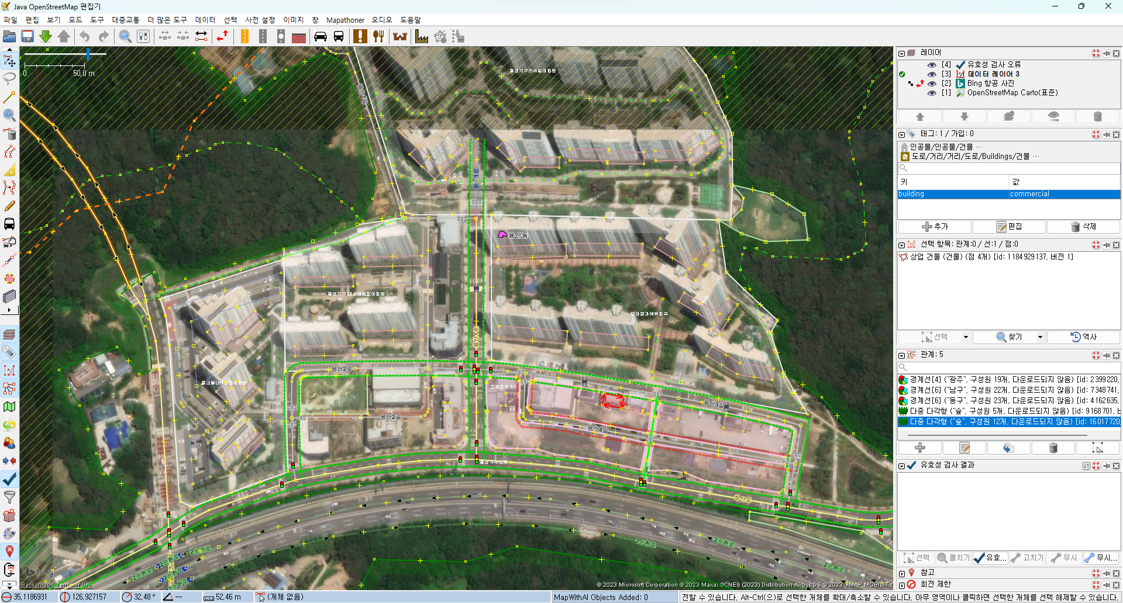
JOSM의 모습

Slide 3

JOSM이란?
오픈스트리트맵(OpenStreetMap) 편집기의 일종
오픈 소스 소프트웨어
2006년 1월 22일 출시
Java 기반

Slide 4
JOSM vs. iD 편집기
JOSM
iD
강력한 기능
수많은 플러그인으로 기능 확장이 용이
상대적으로 저사양 기기에서도 구동 가능
다양한 포맷의 파일(.shp, .pbf, .poly, …)을 열 수 있음
초보자도 이용하기 쉬움
직관적인 인터페이스
별도의 설치가 필요 없음

Slide 5
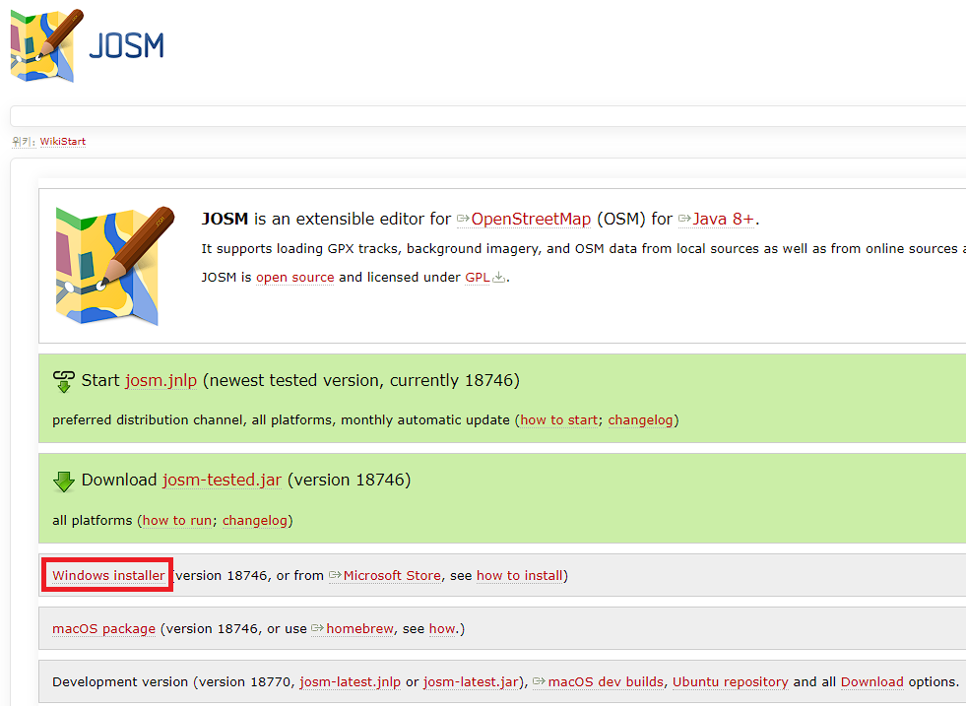
JOSM 설치
https://josm.openstreetmap.de

Slide 6
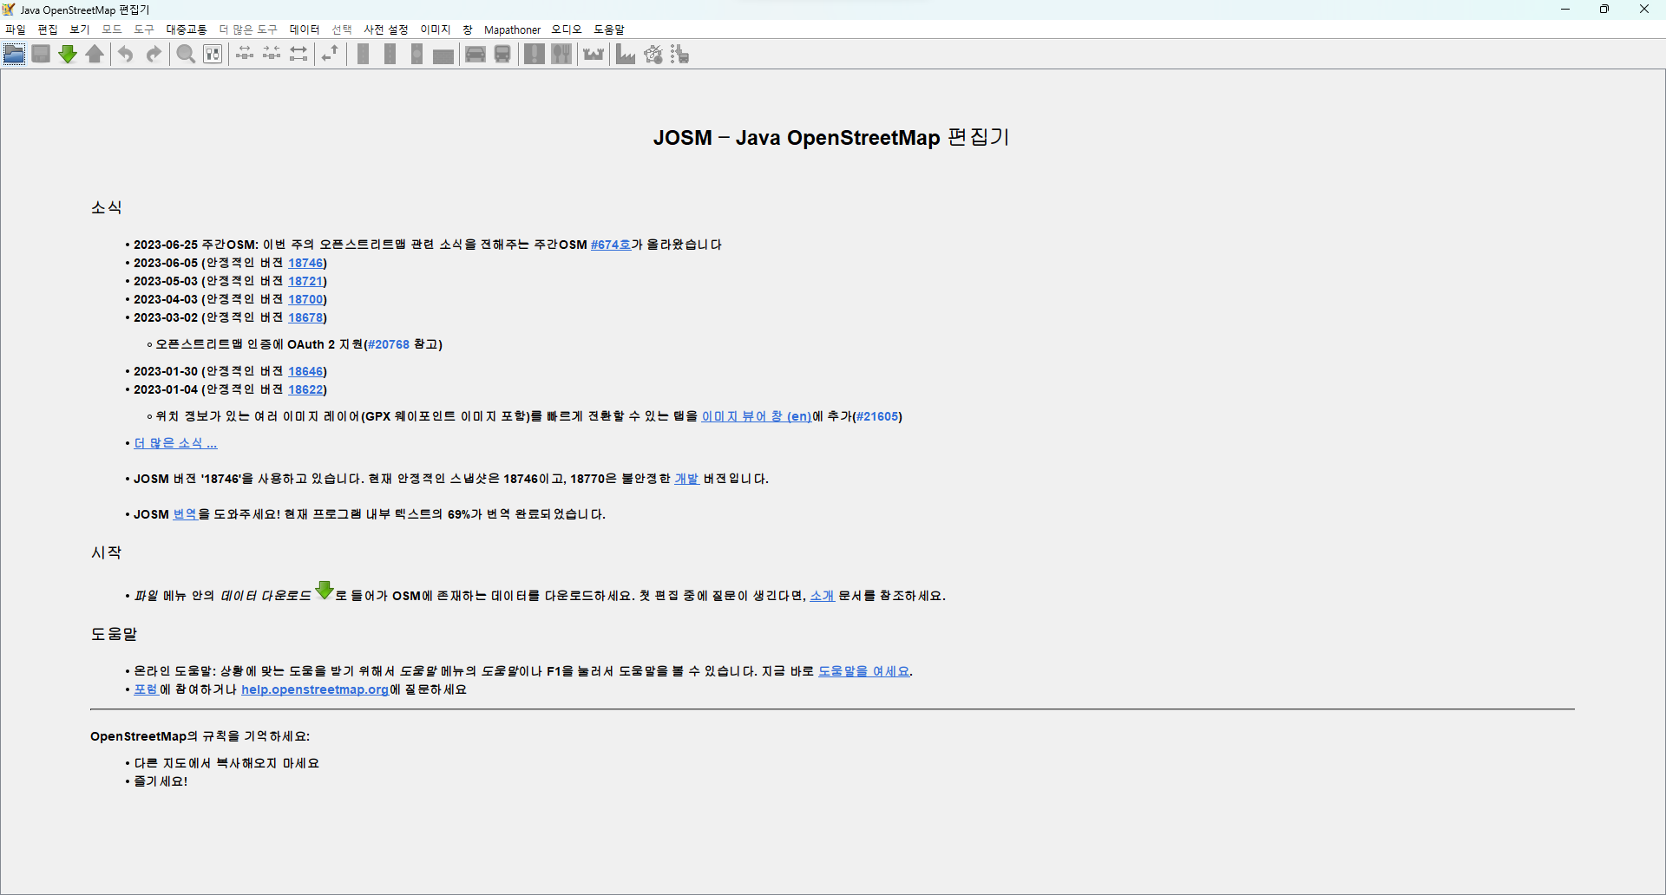
JOSM 실행
※ 언어가 한국어로 나오지 않을 경우
F12 → 언어 → ‘한국어’로 변경

Slide 7
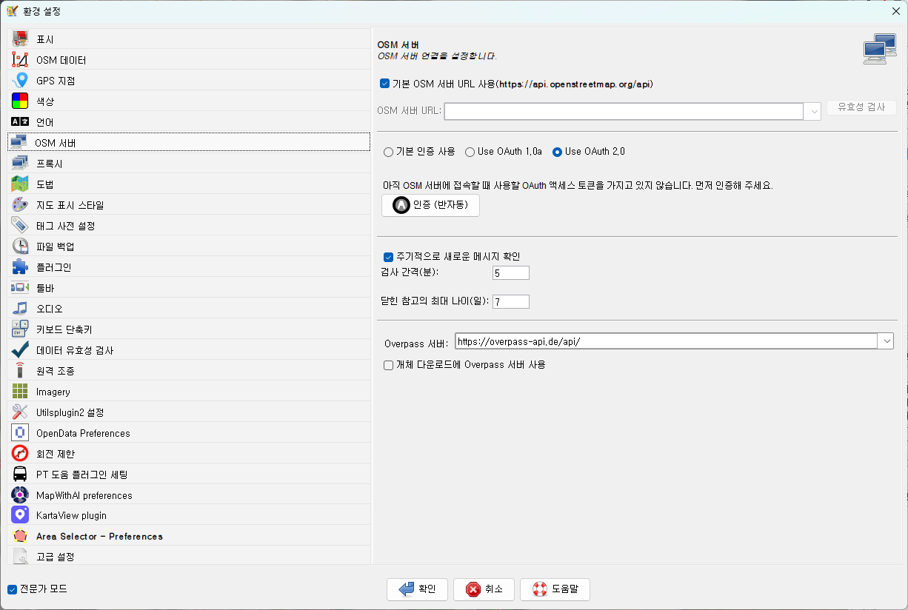
오픈스트리트맵 계정으로 로그인
① 환경 설정(단축키 F12) → OSM 서버 → 인증 (반자동) 클릭 (이때 ‘Oauth 2.0 사용’에 체크가 되어 있는지 확인!)

Slide 8
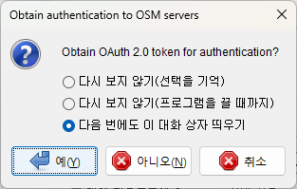
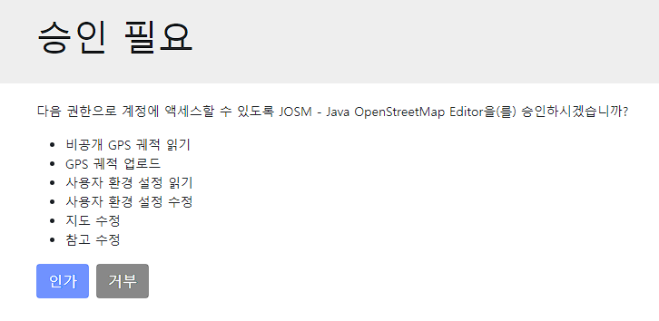
오픈스트리트맵 계정으로 로그인
② 오픈스트리트맵 계정으로 로그인하고, ‘인가’를 클릭
※ ‘OAuth 2.0 인증 토큰을 얻으시겠습니까?’ 라는 경고가 뜨면 예(Y)를 클릭

Slide 9
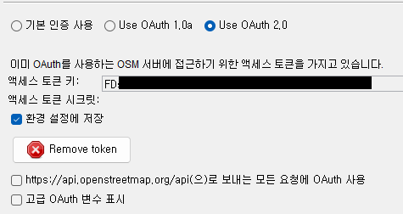
오픈스트리트맵 계정으로 로그인
액세스 토큰이 저장된 모습

Slide 10



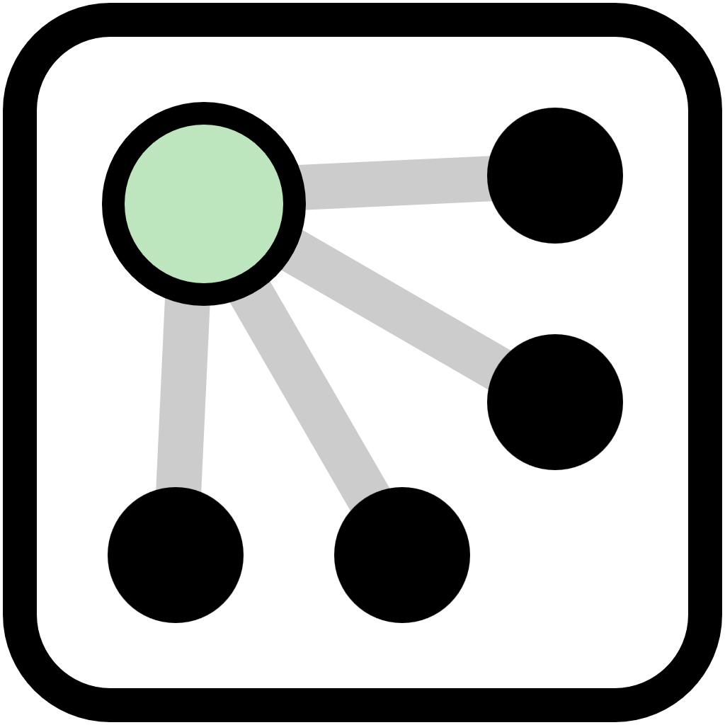
오픈스트리트맵의 데이터 체계
일상 용어로 ‘점’
점으로 나타낼 수 있는 지물(공중전화 등)을 나타내는 데 사용
길의 형상을 나타내거나 관계에 속하기도 함
마디(node)
일상 용어로 ‘선’ 또는 ‘영역’
선으로 나타낼 수 있는 지물(장벽, 도로 등)을 나타내는 데 사용
시작점과 끝점이 같은 길을 ‘닫힌 길(closed way)’ 또는 ‘영역(area)’이라고 함
관계에 속하기도 함
길(way)
일상 용어로 ‘관계’
여러 마디, 길, 관계가 갖는 관계(‘7번 국도’, 버스 노선, 지하철역과 각 출구 등)를 나타냄
관계의 일종인 ‘다중 다각형(multipolygon)’은 고리 모양을 비롯한 복잡한 형상을 나타내는 데 사용
관계(relation)

Slide 11


오픈스트리트맵의 데이터 체계
마디, 길, 관계에 의미(고속도로, 식당, 연락처, …)를 부여
‘키=값’ 쌍으로 구성되며, 영어로는 ‘key=value’라고 함
name=OO식당
phone=+82 010 1234 5678
operator=대구광역시
태그(tag)
관계의 구성원이 맡고 있는 역할
다중 다각형: 바깥 경계(outer), 안쪽 경계(inner)
노선: 정류장(platform), 정차 지점(stop)
회전 제한: 시작(from), 중간점(via), 끝(to)
역할(role)

Slide 12
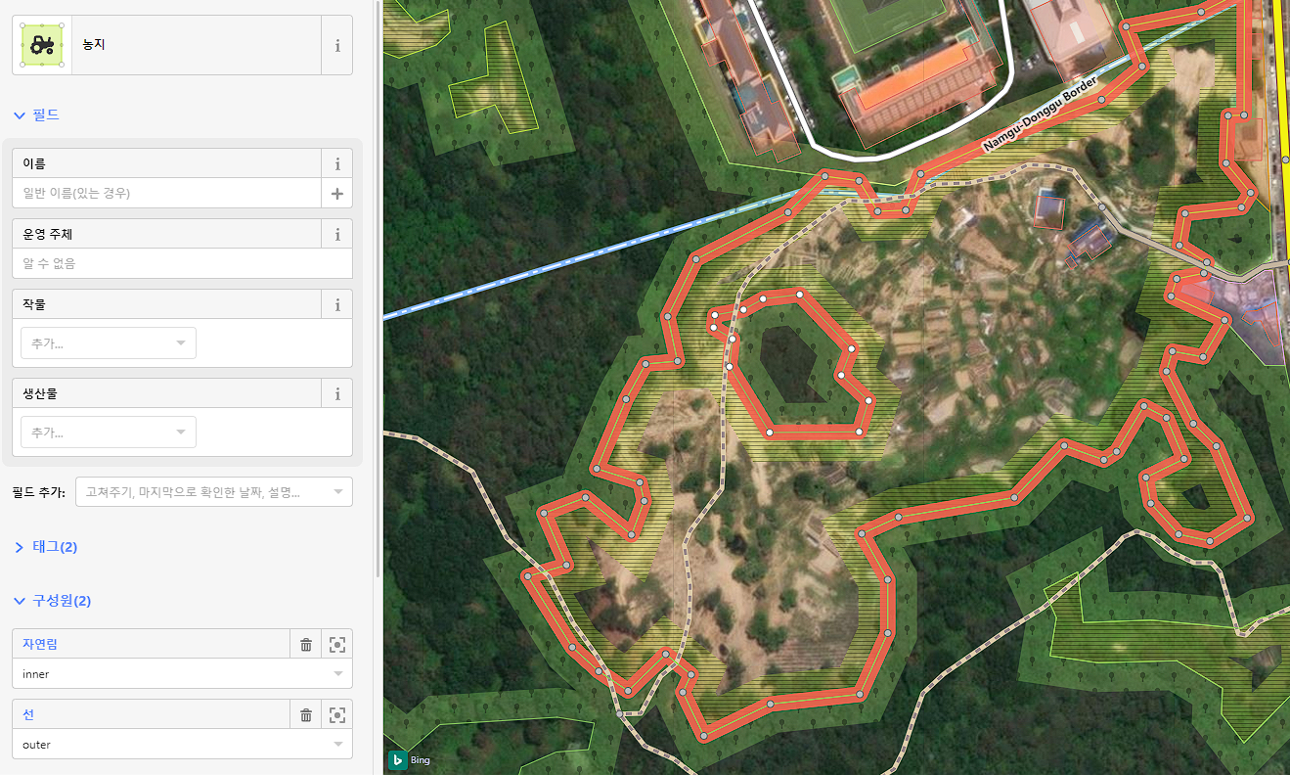
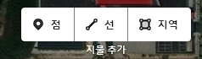
iD 편집기에서
마디(node)
길(way)
관계(relation)

Slide 13
iD 편집기에서
태그(tag)
역할(role)

Slide 14
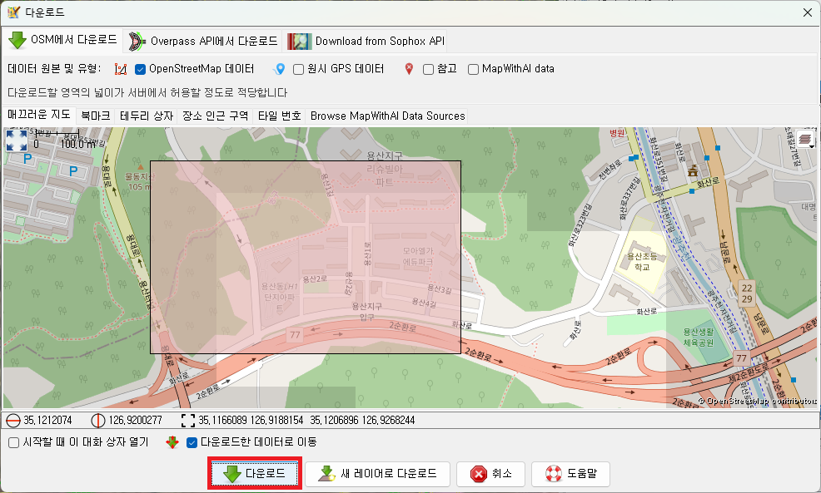
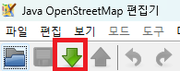
오픈스트리트맵 데이터 다운로드
① 영역 선택 후
(또는 Ctrl+Shift+아래쪽 화살표)
② 다운로드

Slide 15


선택 모드／올가미 모드
선택 모드
움직이거나, 회전하거나,
크기를 조절할 개체를 선택
(단축키 S)
올가미 모드
선택 영역과 같으나,
드래그 영역이 직사각형이 아닌 자유형
(선택 모드에서 단축키 S)

Slide 16
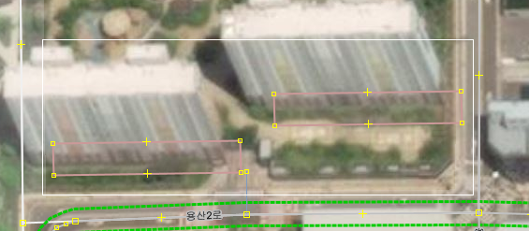
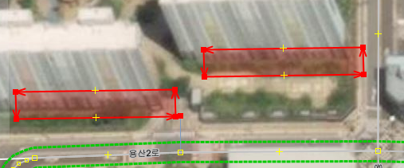
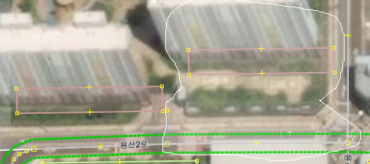
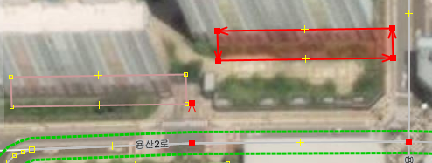
선택 모드／올가미 모드
선택 모드
→
올가미 모드
→

Slide 17
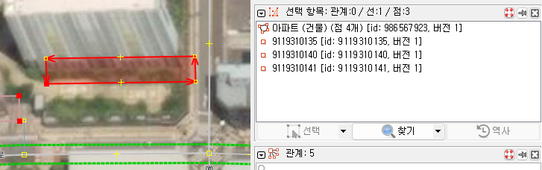
선택 모드／올가미 모드
Shift 또는 Ctrl 키를 누르면서 여러 개체를 선택할 수 있음

Slide 18

그리기 모드
그리기 모드
마디(node)와 길(way)을 그릴 수 있음
A 키를 한 번 더 누르면 각도 고정(스내핑) 기능이 활성화됨
(단축키 A)

Slide 19
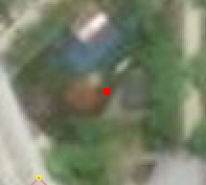
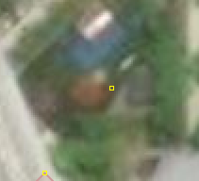
그리기 모드 – 마디(node) 그리기
① 점을 찍을 위치에서 마우스 왼쪽 클릭
② ESC나 S 등을 누르면 마디 그리기가 종료됨

Slide 20
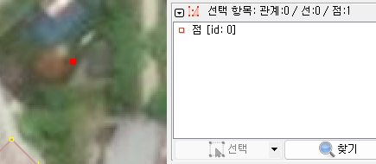
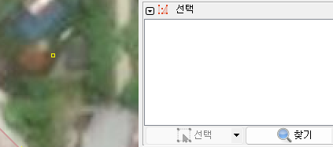
그리기 모드 – 속성(태그) 붙이기
① 속성(태그)를 붙일 마디를 선택
(마디가 선택되면 빨간색으로 표시)
위와 같이 마디가 노란색으로 표시되면 마디가 선택되지 않은 것

Slide 21
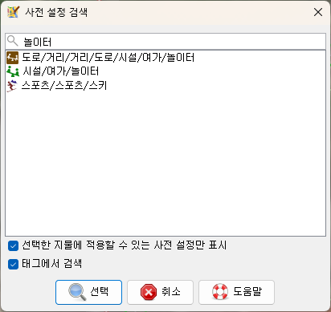
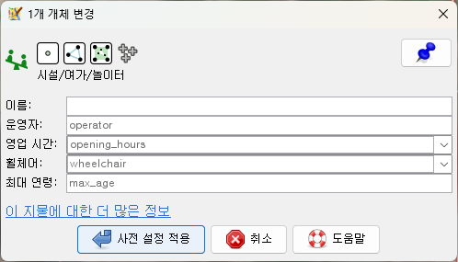
그리기 모드 – 속성(태그) 붙이기(사전 설정)
② 사전 설정 → 사전 설정 검색 (단축키 F3)
③ 적절한 값을 입력하고(필수 X) ‘사전 설정 적용’ 클릭

Slide 22
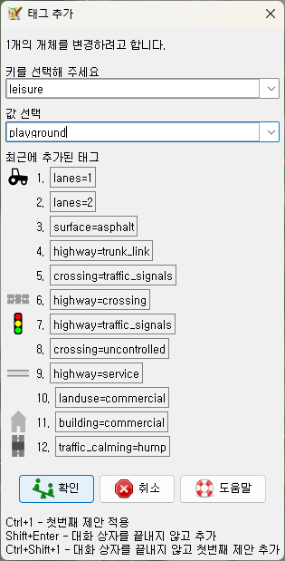
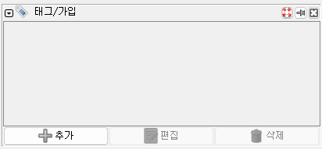
그리기 모드 – 속성(태그) 붙이기(직접 입력)
② 오른쪽의 ‘태그/가입’ 창에서 ‘추가’ 버튼 클릭 (단축키 Alt+A)
③ 적절한 키와 값을 입력하고 ‘확인’(Enter) 클릭 (자세한 정보는 오픈스트리트맵 위키 참고)
※ Shift + Enter로 값을 추가하면 창을 닫지 않고 추가로 태그를 입력할 수 있음

Slide 23
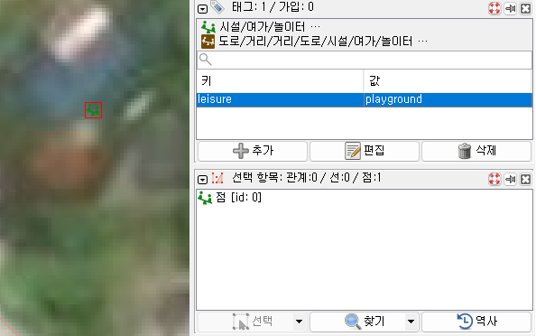
그리기 모드 – 속성(태그) 붙이기
마디에 ‘놀이터’ 속성(leisure=playground)이 적용된 모습 ※ 태그 수정은 ‘편집’ 버튼(단축키 Alt+S)을 누르면 가능

Slide 24
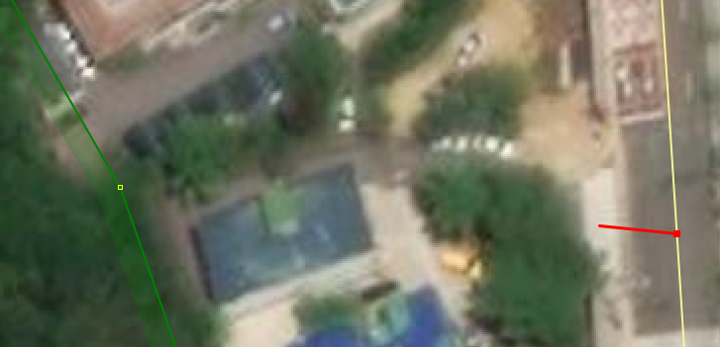
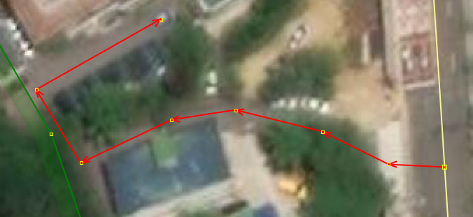
그리기 모드 - 길(way) 그리기
① 길을 시작할 위치에서 마우스 왼쪽 클릭
② 마우스 왼쪽 클릭으로 길의 형상 만들기
③ ESC나 S 등을 누르면 길 그리기가 종료됨

Slide 25
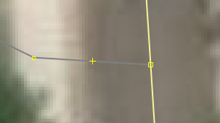
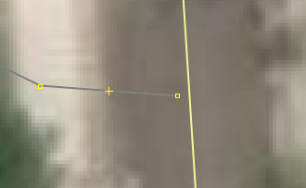
그리기 모드 - 길(way) 그리기
올바른 예시(큰 노란색 사각형) – 결합 O
잘못된 예시(작은 노란색 사각형) – 결합 X
새로 그린 길의 마디를 클릭한 후
점을 선으로 결합(단축키 N)을 선택하면 고칠 수 있음

Slide 26
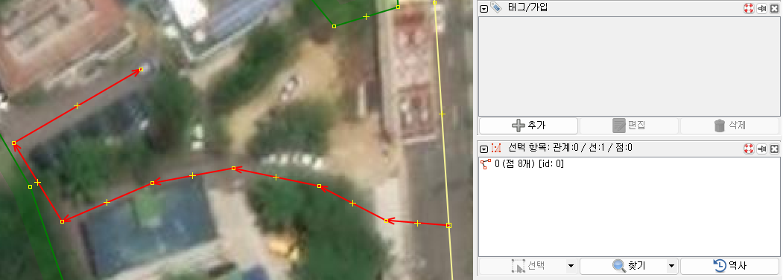
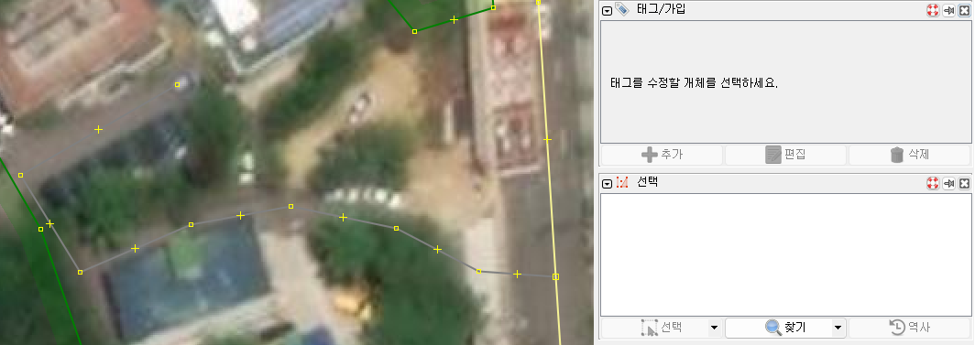
그리기 모드 – 속성(태그) 붙이기
① 속성(태그)를 붙일 길을 선택
(길이 선택되면 빨간색으로 표시)
위와 같이 길이 빨간색으로 표시되지 않으면 길이 선택되지 않은 것

Slide 27
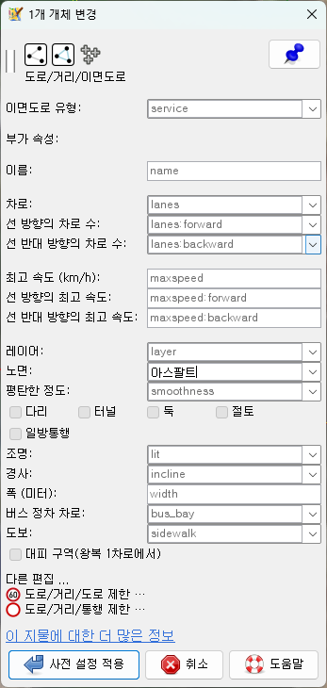
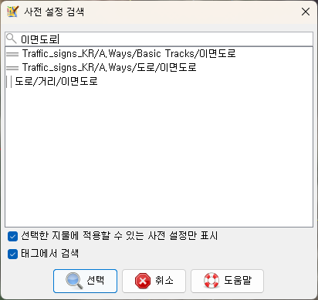
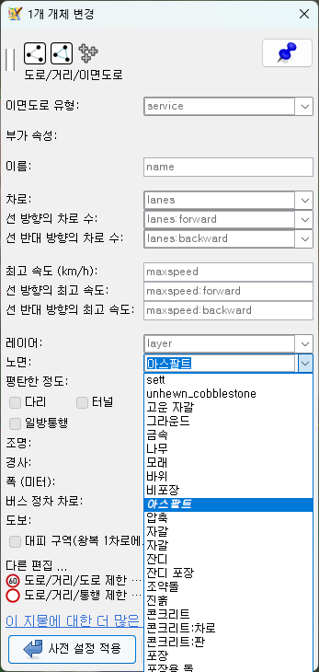
그리기 모드 – 속성(태그) 붙이기(사전 설정)
③ 적절한 값을 입력하고(필수 X) ‘사전 설정 적용’ 클릭
← 노면 정보 추가
② 사전 설정 → 사전 설정 검색 (단축키 F3)

Slide 28
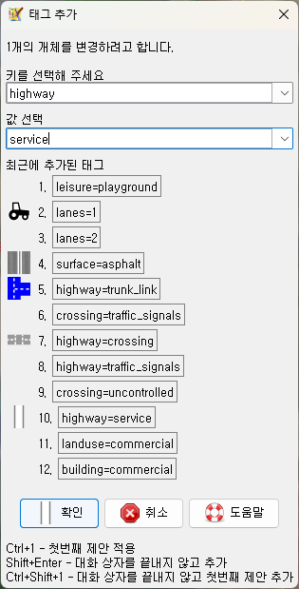
그리기 모드 – 속성(태그) 붙이기(직접 입력)
② 오른쪽의 ‘태그/가입’ 창에서 ‘추가’ 버튼 클릭 (단축키 Alt+A)
③ 적절한 키와 값을 입력하고 ‘확인’(Enter) 클릭 (자세한 정보는 오픈스트리트맵 위키 참고)
※ Shift + Enter로 값을 추가하면 창을 닫지 않고 추가로 태그를 입력할 수 있음

Slide 29
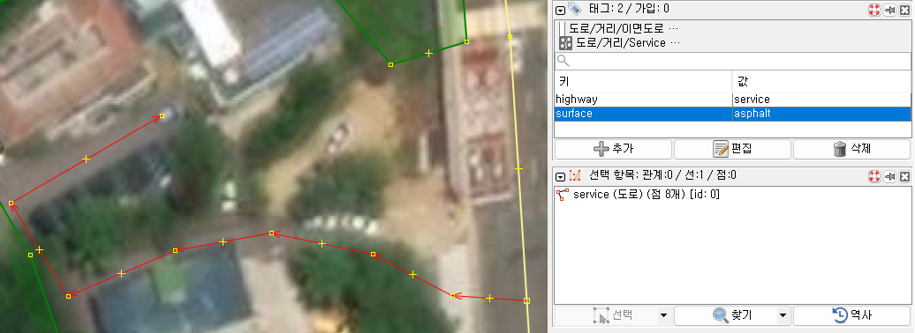
그리기 모드 – 속성(태그) 붙이기
길에 ‘아스팔트 포장의 이면도로’ 속성(highway=service + surface=asphalt)이 적용된 모습

Slide 30
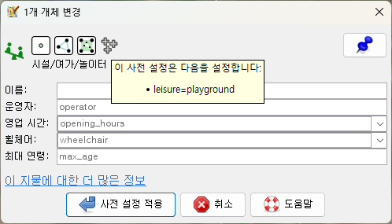
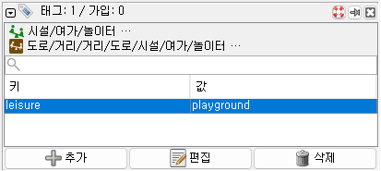

적절한 태그/사전 설정 찾기
모양 아이콘에 마우스를 올리고 있으면
위와 같이 실제로 추가되는 태그가 표시됨
역으로 직접 태그를 입력했더라도
조건에 맞는 사전 설정이 자동으로 표시됨

Slide 31
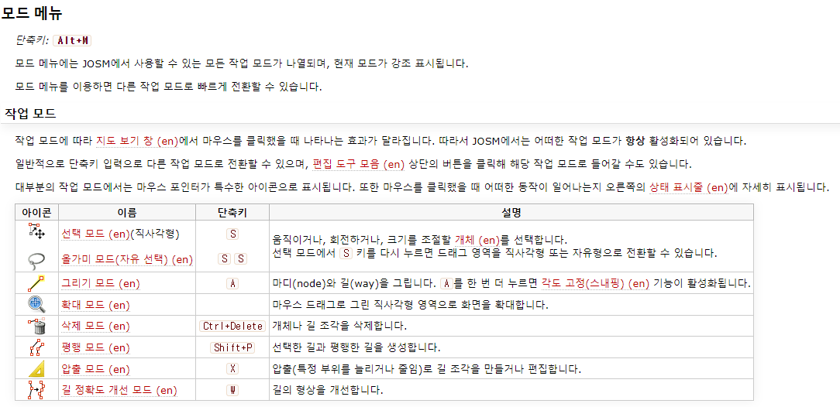
더 많은 작업 모드
https://josm.openstreetmap.de/wiki/Ko:Help/Menu/Mode

Slide 32
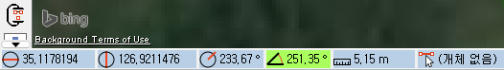
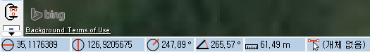
건물 그리기(기존 방법)
① 그리기 모드에서 A를 한 번 더 눌러 각도 고정(스내핑)을 활성화
※ 각도 고정이 비활성화되었을 때는 각도 부분이 연두색으로 빛나지 않음

Slide 33
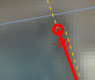
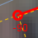
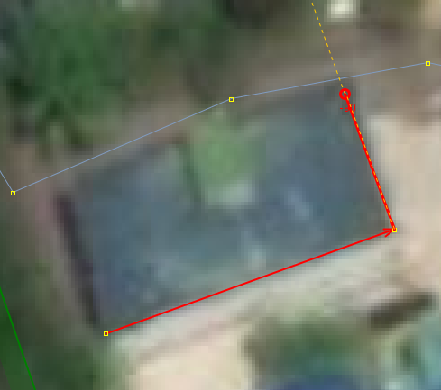
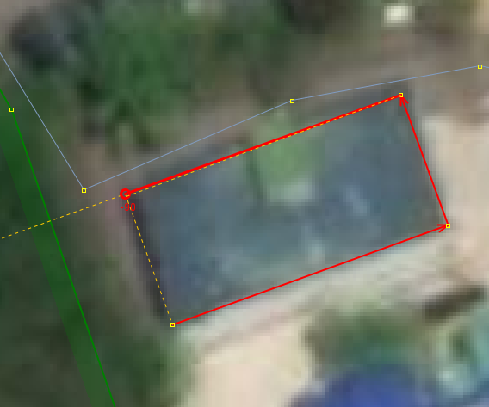
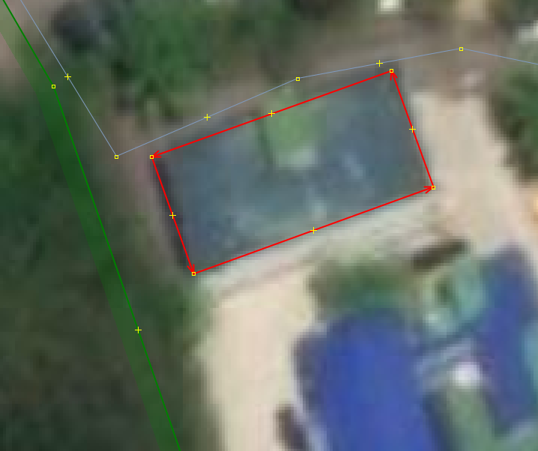
건물 그리기(기존 방법)
③
④
①
②
⑤
② 건물의 지붕을 기준으로 모서리를 따라 그림
※ 반드시 노란색 점선과 함께 ‘±90’이라는 글자가 떠야 함!
③ 마지막 모서리를 찍을 때는 시작점과 이어지는 노란색 점선이 뜨도록 찍음
모서리를 따라 그린 모습

Slide 34
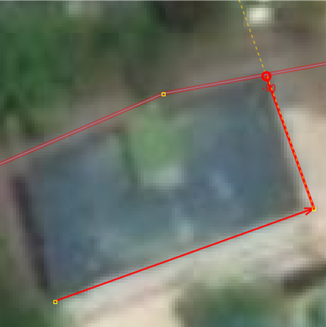
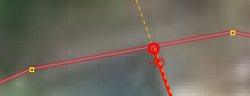
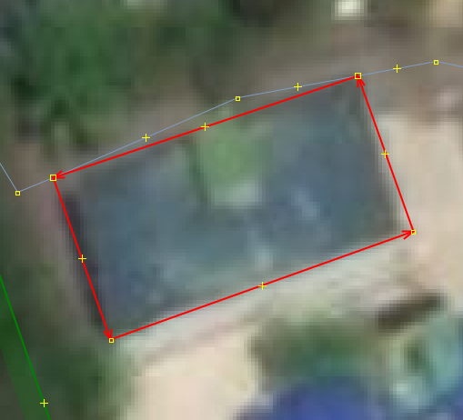
건물 그리기 – 주의할 점
→
※ 길을 그리는 중 주변에 다른 길이 있으면 자동으로 그 길과 마디를 공유하게끔 그려짐 (결합되는 길이 빨간색 테두리로 빛남)

Slide 35



건물 그리기 – 주의할 점
→
※ Ctrl 키를 누르면서 그리면 이렇게 길이 다른 길에 달라붙는 문제를 해결할 수 있음

Slide 36



건물 그리기(기존 방법)
→
④ 그린 다각형을 선택한 후, 지붕에서 바닥면으로 끌어내림 (★ 필수!)
⑤ 건물 사전 설정 지정 또는 building=yes 태그 추가

Slide 37


건물 그리기(기존 방법)
→
건물이 비뚤어져 있는 경우, 도구 → 형태를 직각화(단축키 Q) 기능을 이용하면
건물을 똑바로 만들 수 있음

Slide 38

건물 그리기(플러그인을 이용한 방법)
① 환경 설정(F12) → 플러그인으로 들어가기
② (플러그인 목록이 나타나지 않을 경우) 하단의 ‘목록 다운로드’ 클릭
③ building_tools 플러그인에 체크
④ 하단의 ‘확인’ 버튼 클릭
※ building_tools 플러그인의 자세한 사용법은 오픈스트리트맵 위키를 참고

Slide 39



건물 그리기(플러그인을 이용한 방법)
②
①
③
① 건물의 지붕을 기준으로 꼭짓점 두 곳을 먼저 찍은 후(①, ②) 반대편 모서리 위의 아무 곳이나 클릭(③)

Slide 40
건물 그리기(플러그인을 이용한 방법)
→
② 그린 다각형을 선택한 후, 지붕에서 바닥면으로 끌어내림 (★ 필수!)
③ 건물 사전 설정 지정 또는 building=yes 태그 추가

Slide 41

각종 기능
https://josm.openstreetmap.de/wiki/Ko:Help/Menu/Tools

